Slide 1

Notes:
Mówi: Marek
Czas: 0:00–0:12
Kryterium: Prezentacja i zespół, pierwsze wrażenie
- Pytanie do sali: kto pamięta lekcję historii sprzed tygodnia?
- Hasło: „Lekcja historii nie musi być nudna.” To ma zostać w głowie jury.
- Jedno zdanie: Cienie Rzeczypospolitej to platforma interaktywnych lekcji historii.

Slide 2
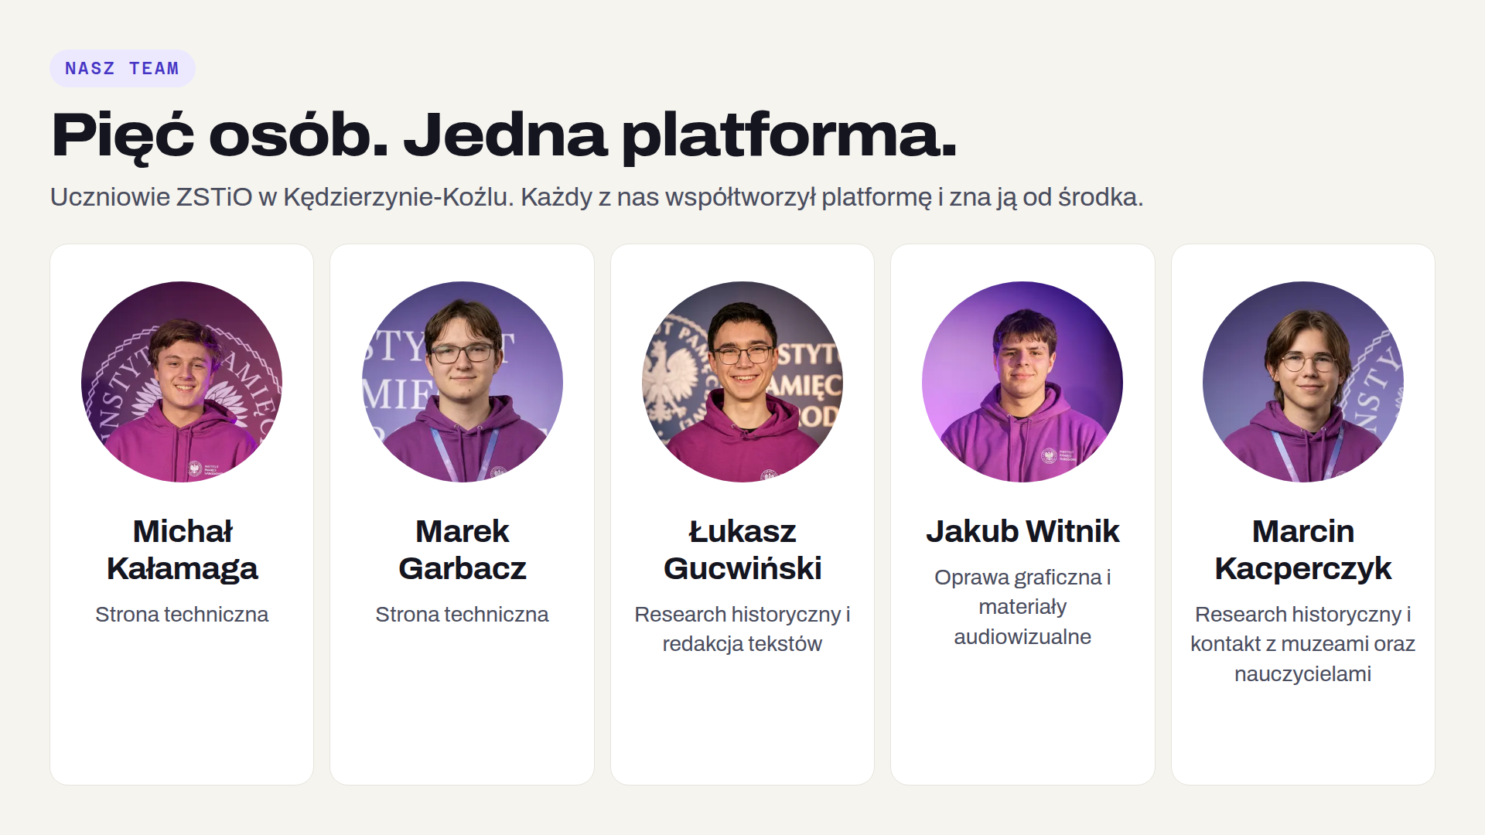
Notes:
Mówi: Marek (przedstawia wszystkich)
Czas: 0:12–0:24
Kryterium: Prezentacja i praca zespołowa
- Cały zespół stoi na scenie. Każdy i jego rola jednym zdaniem.
- Ustalcie, kto trzyma który mikrofon (są 2–3).

Slide 3
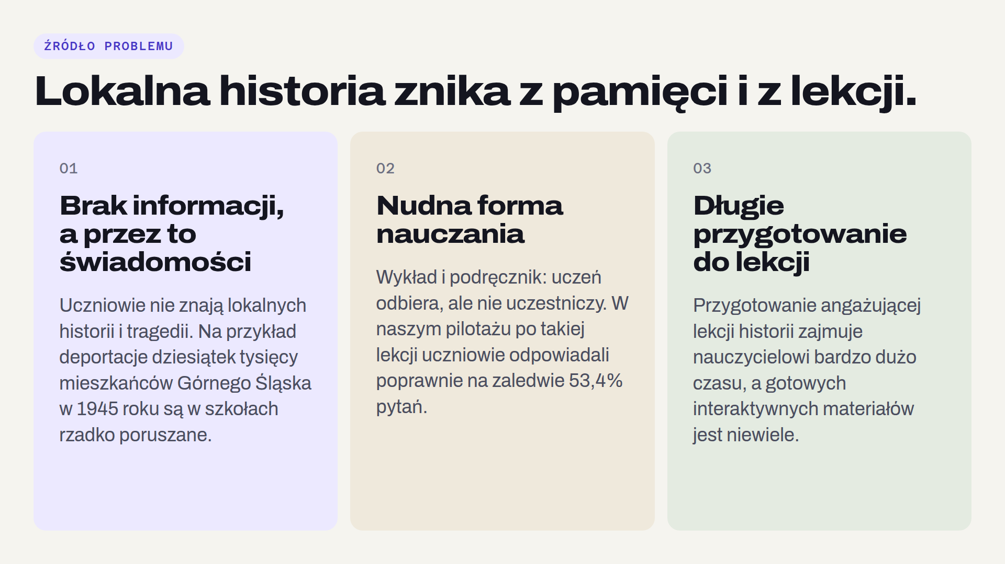
Notes:
Mówi: Łukasz
Czas: 0:24–0:38
Kryterium: Wpływ społeczny
- Trzy problemy: brak wiedzy o lokalnej historii, nudna forma, długie przygotowanie nauczyciela.
- Zapowiedz liczbę 53,4%: wróci na slajdzie z danymi.

Slide 4
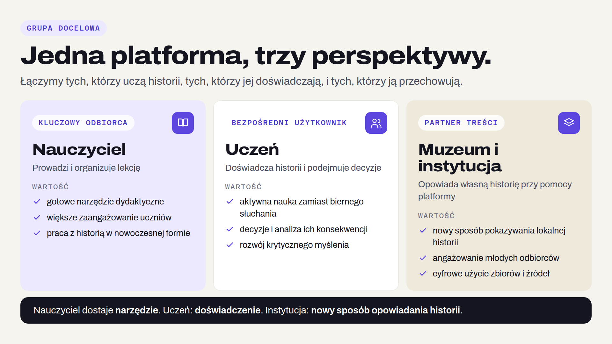
Notes:
Mówi: Marcin
Czas: 0:38–0:55
Kryterium: Wpływ społeczny, jasny beneficjent
- Trzy perspektywy: nauczyciel (kluczowy odbiorca), uczeń (użytkownik), muzeum (partner treści).
- Zakończ zdaniem ze slajdu: narzędzie, doświadczenie, nowy sposób opowiadania.

Slide 5
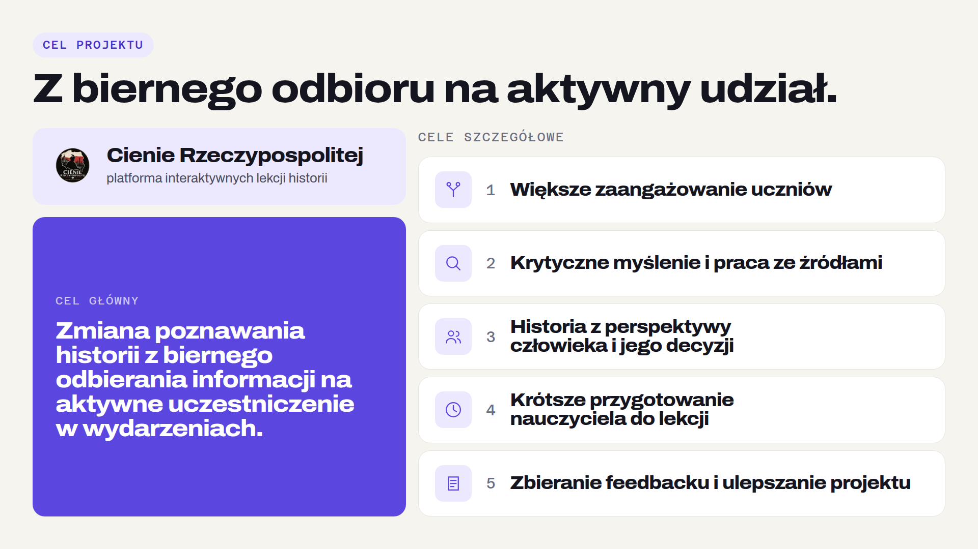
Notes:
Mówi: Łukasz
Czas: 0:55–1:08
Kryterium: Innowacyjność, wpływ społeczny (research i źródła)
- Cel główny: z biernego odbierania na aktywne uczestniczenie.
- Wymień cztery cele szczegółowe jednym tchem, bez czytania.

Slide 6
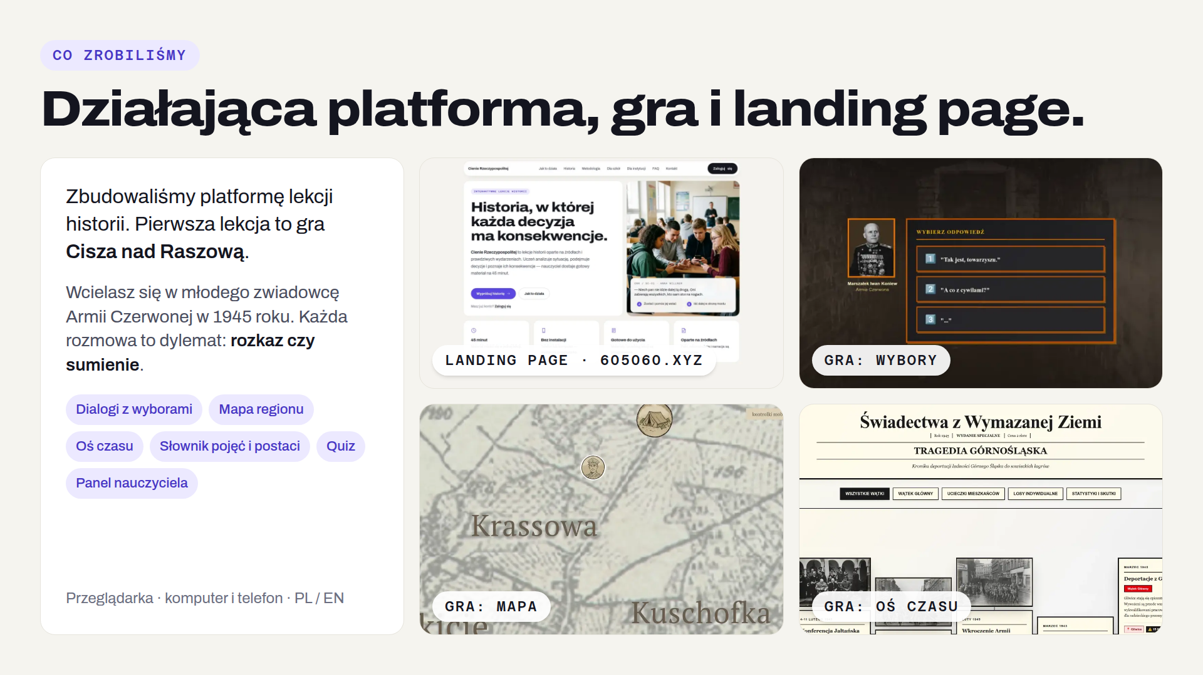
Notes:
Mówi: Michał
Czas: 1:08–1:25
Kryterium: Wykonalność, wykorzystanie technologii
- To, co zrobiliśmy: landing page (605060.xyz), gra, mapa, oś czasu.
- Pierwsza lekcja na platformie to Cisza nad Raszową. Zrzuty są z działającego prototypu.

Slide 7
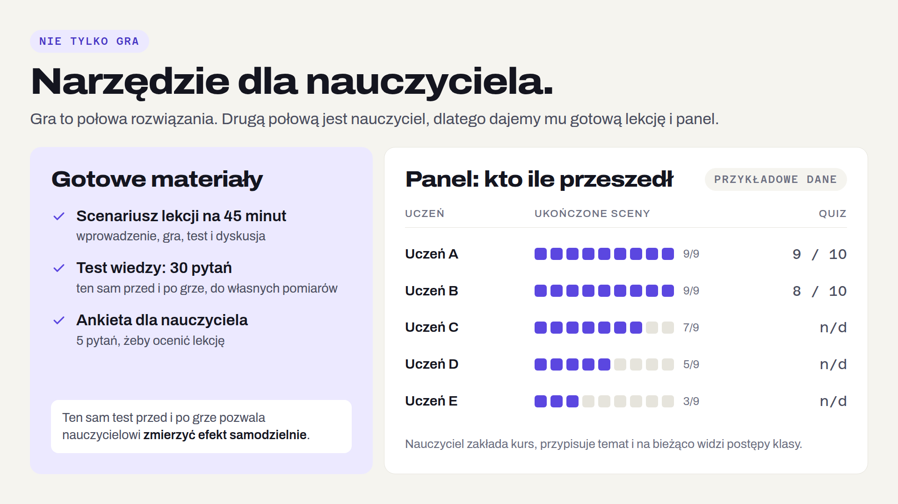
Notes:
Mówi: Jakub
Czas: 1:25–1:35
Kryterium: Wykonalność, wpływ
- Nie tylko gra: scenariusz 45 min, test 30 pytań, ankieta, panel nauczyciela (Jakub przygotował materiały).
- Zaznacz, że dane w panelu na slajdzie są przykładowe.

Slide 8
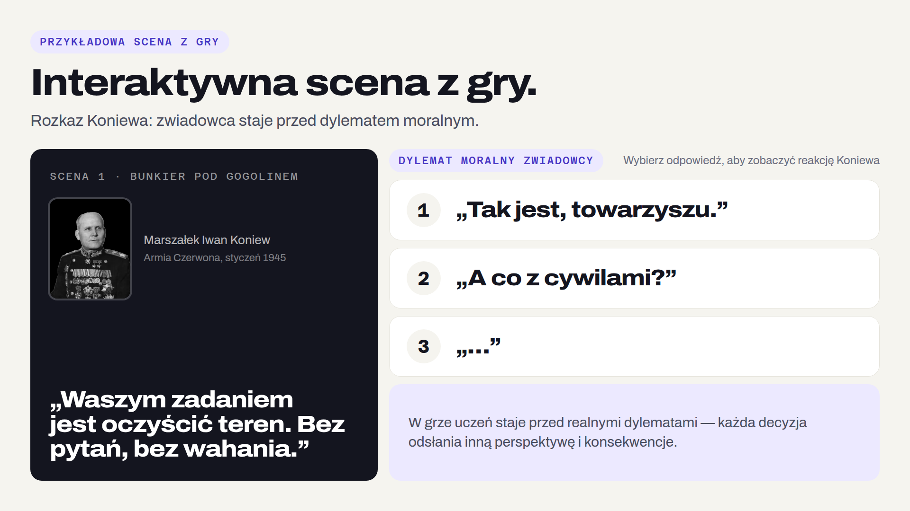
Notes:
Mówi: Michał
Czas: 1:35–1:58
Kryterium: Prezentacja, zapamiętywalność
- Przykładowa scena z gry: rozkaz marszałka Koniewa w bunkrze pod Gogolinem.
- Pokaż trzy opcje odpowiedzi zwiadowcy (1, 2, 3) i reakcję gry na każdą z nich.
- Puenta: uczeń staje przed realnym dylematem moralnym i od razu widzi konsekwencje swoich decyzji.
- Maksymalnie 23 sekundy.

Slide 9
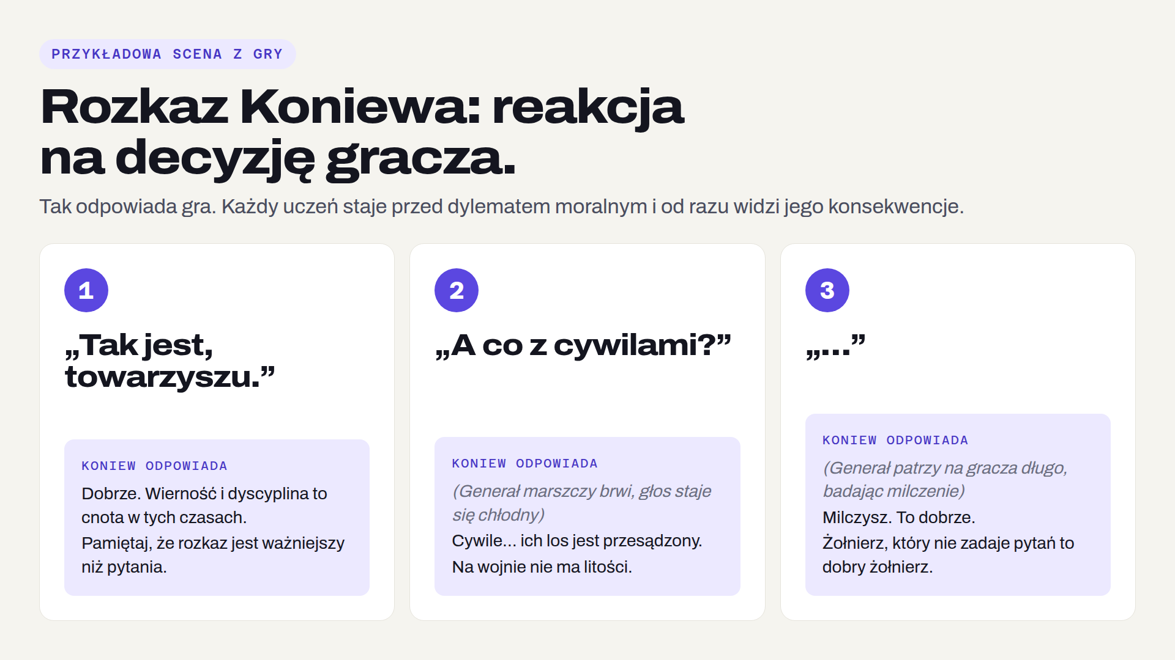
Notes:
Mówi: Michał
Czas: w ramach slajdu 8
Kryterium: Prezentacja, zapamiętywalność (tylko w pliku PPTX)
- Slajd z odpowiedziami gry: omów reakcję Koniewa na poszczególne decyzje zwiadowcy.
- Puenta: każdy uczeń staje przed takim dylematem i od razu widzi konsekwencje.
- Potem przejdź dalej do danych.

Slide 10
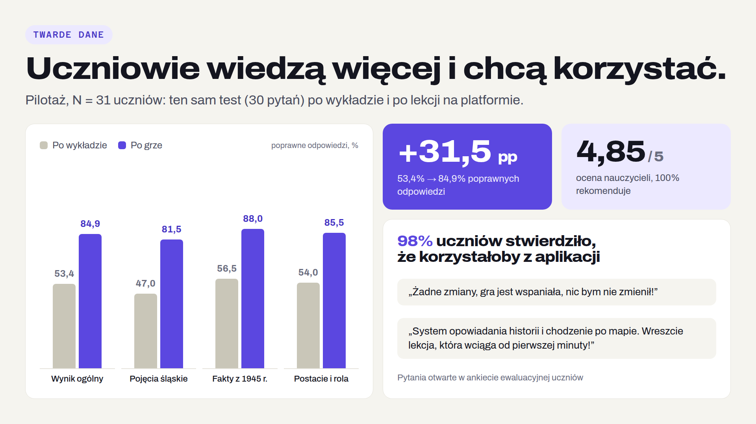
Notes:
Mówi: Marek
Czas: 1:58–2:25
Kryterium: Wykonalność, wpływ społeczny
- Metoda: ten sam test przed i po. N = 31. Powiedz uczciwie, że to pilotaż.
- Wynik: 53,4% → 84,9%, czyli +31,5 punktu procentowego. Nauczyciele: 4,85/5.
- Uczniowie stwierdzili, że korzystaliby z aplikacji. Przeczytaj jeden cytat.

Slide 11
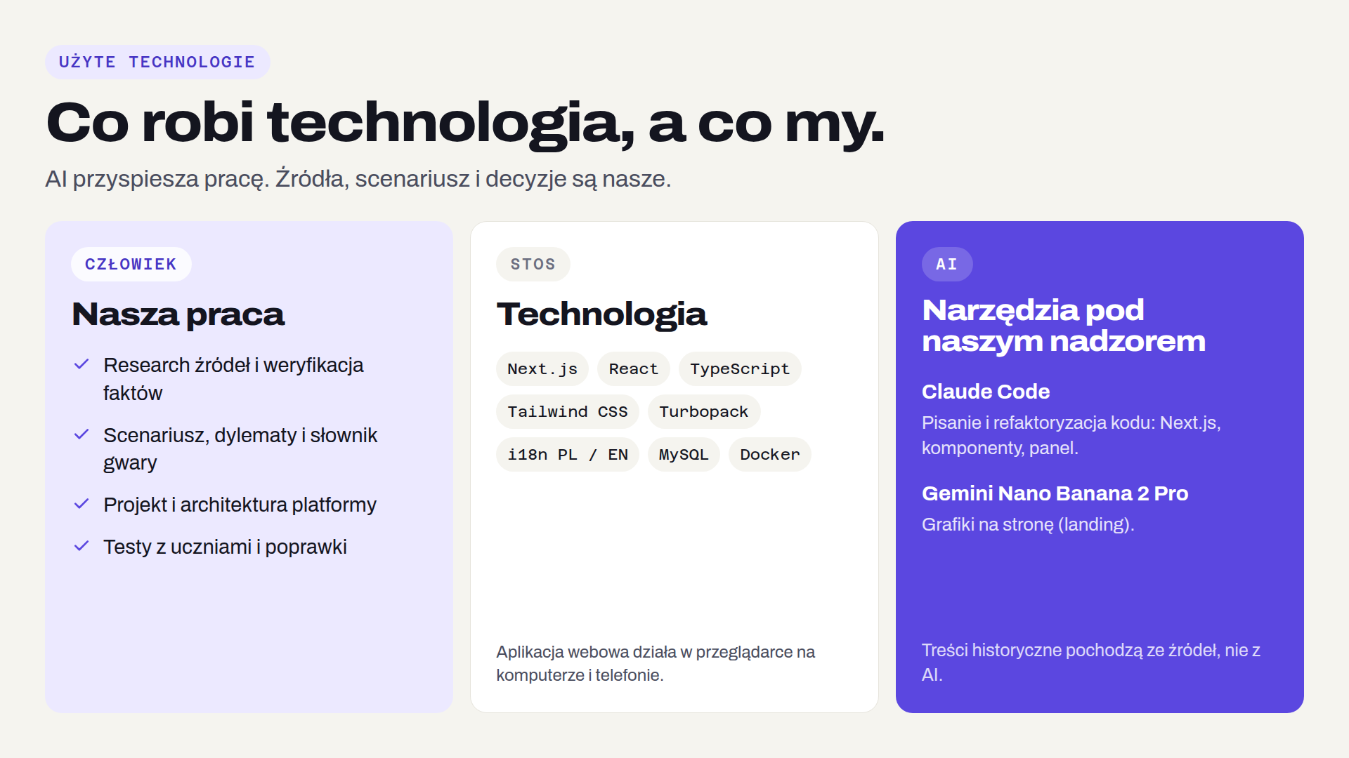
Notes:
Mówi: Jakub
Czas: 2:25–2:42
Kryterium: Wykorzystanie technologii / AI
- Rozdziel: AI (Claude Code do kodu, Gemini do grafik) i nasza praca.
- Stos: Next.js, React, TypeScript, Tailwind CSS. Aplikacja webowa działa w przeglądarce.
- Treści historyczne pochodzą ze sprawdzonych źródeł, nie z AI.

Slide 12
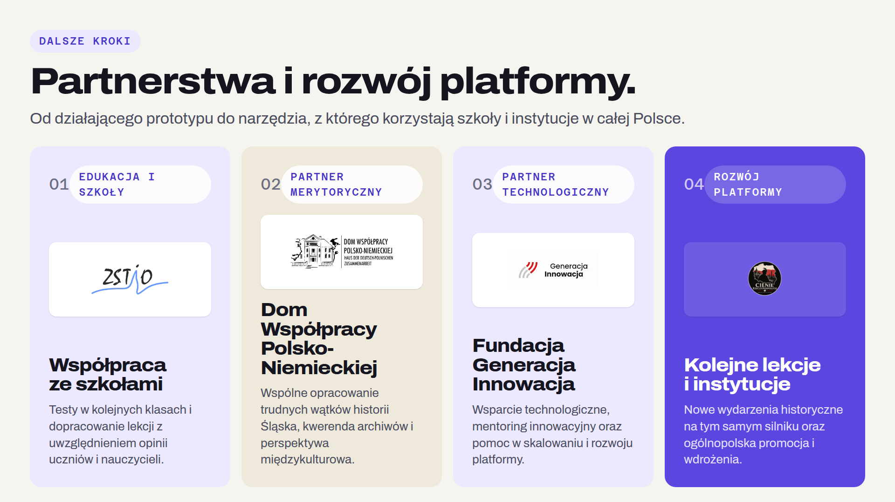
Notes:
Mówi: Marcin
Czas: 2:42–2:52
Kryterium: Wykonalność, wpływ
- Cztery filary dalszego rozwoju: współpraca ze szkołami, partnerstwo merytoryczne z Domem Współpracy Polsko-Niemieckiej,
- partnerstwo technologiczne z Fundacją Generacja Innowacja oraz kolejne lekcje i wdrożenia.

Slide 13

Notes:
Mówi: Marek, cały zespół
Czas: 2:52–3:00
Kryterium: Zakończenie, to zapamiętają
- Wróć do hasła: „Lekcja historii nie musi być nudna. Ta zostaje w pamięci.”
- Pokaż kod QR i adres 605060.xyz. Zaproś jury do pytań (5 minut).

